Slide 1
Правоохранительные органы.
Хохоева Артура
МКОУ СОШ №2
С. Дур-Дур
9класс

Slide 3
ПРАВООХРАНИТЕЛЬНЫЕ ОРГАНЫ
Это органы власти, целью деятельности которой является защита прав и свобод граждан
Правоохранительные органы – специальные органы (государственные и негосударственные), создаваемые в целях охраны права, действующие на основании и в соответствии с законом. Правоохранительные органы – специальные органы (государственные и негосударственные), создаваемые в целях охраны права, действующие на основании и в соответствии с законом.

Slide 4
Органы внутренних дел (полиция)

Slide 5
Полиция
общественной безопасности
криминальная

Slide 6
Негосударственные:
Государственные :
Прокуратура
Суд
Полиция
ФСБ
Таможня
Адвокатура
Нотариат
Частные охранные службы
Частные детективные агентства

Slide 8
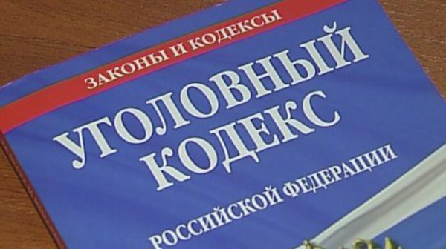
Задачи правоохранительных органов
Борьба с правонарушениями
Защита правопорядка
Пресечение противоправной деятельности

Slide 9
Прокуратура
государственная система органов, осуществляющая надзор за исполнением действующих в стране законов.

Slide 10
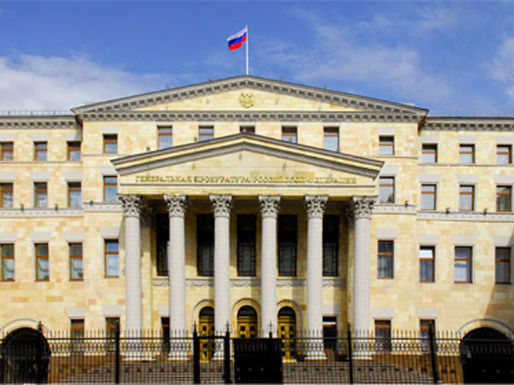
Каждому гражданину Российской Федерации следует понимать, что такое прокуратура и чем занимаются работники прокурорского надзора. По сути, прокуратура – это особый независимый государственный орган, который осуществляет надзор за исполнением законов, соблюдением прав человека и привлекает к ответственности нарушителей законодательных норм. Деятельность и полномочия прокуратуры РФ изложены в ФЗ «О прокуратуре Российской Федерации». Высшим органом в системе прокурорского надзора является Генпрокурор РФ, утверждаемый Советом Федерации РФ по рекомендации Президента РФ.

Slide 11
Направления прокурорской деятельности:
надзор за исполнением законов органами государственной власти и их должностными лицами;
надзор за соблюдением прав и свобод человека и граждан со стороны государственных органов и юридических лиц;
надзор за органами полиции;

Slide 12
Направления прокурорской деятельности:
Полномочия прокурора
право беспрепятственно входить на территорию и в помещения организаций и проверять информацию, поступившую в прокуратуру;
право требовать предоставления необходимых документов;
проводить проверки;
расследование наиболее опасных преступлений;
прокуроры участвуют в рассмотрении дел судами.

Slide 13
СУД Функции суда:
Осуществляет правосудие; Применяет меры государственного принуждения к лицам, нарушающим установленный правопорядок.
Суд присяжных (12 человек) Рассматривает уголовные дела о тяжких и особо тяжких преступлениях. Кто может быть присяжным ? Любой человек, за исключением священников, судей, работников правоохранительных органов, военнослужащих, возраст до 25 и не старше 70 лет.

Slide 16
Судьи
Несменяемы
Неприкосновенны
Независимы

Slide 17
Другие функции суда
Суды дают санкцию (разрешение): - на арест подозреваемого; - на проведение обыска в его доме; - на прослушивание его телефонных разговоров; - без разрешения суда человек может быть задержан не более чем на 48 часов.

Slide 18
Мировой судья рассматривает:
- уголовные дела о преступлениях (наказание не более 3 лет лишения свободы); - - дела о расторжении брака, если между супругами отсутствует спор о детях; - - дела о разделе совместно нажитого имущества;
- дела, возникающие из трудовых отношений; - - дела об административных правонарушениях, отнесенных к компетенции судьи.

Slide 19
Адвокатура
Объединение юристов профессионалов (адвокатов), главной функцией которого является оказание квалифицированной юридической помощи всем, кто в ней нуждается. Объединение юристов профессионалов (адвокатов), главной функцией которого является оказание квалифицированной юридической помощи всем, кто в ней нуждается.

Slide 21
Адвокат оказывает юридическую помощь:
консультации;
составление жалоб, заявлений; - представительство в суде;
участие в предварительном следствии и в судебном процессе.

Slide 22
Юридическая помощь адвоката
Платная по письменному договору с доверителем
Бесплатная: - участие в уголовном судопроизводстве без договора; - ветеранам Великой Отечественной войны; - жертвам политических репрессий; - гражданам, чей доход ниже прожиточного минимума; - Несовершеннолетним, находящимся в учреждениях системы профилактики. находящимся в учреждениях системы профилактики.

Slide 23
Нотариат :
Нотариат – система органов, на которые возложено удостоверение сделок, оформление наследственных прав и совершение других действий, юридическое закрепление гражданских прав и предупреждение их возможного нарушения. Нотариат – система органов, на которые возложено удостоверение сделок, оформление наследственных прав и совершение других действий, юридическое закрепление гражданских прав и предупреждение их возможного нарушения.

Slide 25
Полномочия нотариуса :
Удостоверение сделок с недвижимостью;
Удостоверение завещаний;
Ведение наследственных дел;
Удостоверяет подлинность подписей, документов;
Принимает документы на хранение.

